Slide 1
Γεωργική Χημεία
Ελληνική Δημοκρατία
Τεχνολογικό Εκπαιδευτικό Ίδρυμα Ηπείρου
Ενότητα 12: Ώσμωση, ενεργητική και παθητική απορρόφηση ιόντων
Γεώργιος Παπαδόπουλος

Slide 2
Ανοιχτά Ακαδημαϊκά Μαθήματα στο ΤΕΙ Ηπείρου
Τμήμα Τεχνολόγων Γεωπόνων
Γεωργική Χημεία
Ενότητα 12: Ώσμωση, ενεργητική και παθητική απορρόφηση ιόντων
Γεώργιος Παπαδόπουλος
Καθηγητής
Άρτα, 2015

Slide 3
Άδειες Χρήσης
Το παρόν εκπαιδευτικό υλικό υπόκειται σε άδειες χρήσης Creative Commons.
Για εκπαιδευτικό υλικό, όπως εικόνες, που υπόκειται σε άλλου τύπου άδειας χρήσης, η άδεια χρήσης αναφέρεται ρητώς.

Slide 4
Χρηματοδότηση
Το έργο υλοποιείται στο πλαίσιο του Επιχειρησιακού Προγράμματος «Εκπαίδευση και Δια Βίου Μάθηση» και συγχρηματοδοτείται από την Ευρωπαϊκή Ένωση (Ευρωπαϊκό Κοινωνικό Ταμείο) και από εθνικούς πόρους.
Το έργο «Ανοικτά Ακαδημαϊκά Μαθήματα στο TEI Ηπείρου» έχει χρηματοδοτήσει μόνο τη αναδιαμόρφωση του εκπαιδευτικού υλικού.
Το παρόν εκπαιδευτικό υλικό έχει αναπτυχθεί στα πλαίσια του εκπαιδευτικού έργου του διδάσκοντα.

Slide 5
Σκοποί ενότητας
Εισαγωγή στην όσμωση και την ενεργητική – παθητική απορρόφηση ιόντων

Slide 6
Το ράδιο και το ουράνιο οδήγησαν στη μελέτη της ραδιενέργειας
Από αυτό οδηγηθήκαμε στη μεταστοιχείωση δηλαδή άλλο στοιχείο αριστερά και άλλο στοιχείο δεξιά.
Έρχεται σε αντίθεση με το νόμο διατήρησης της μάζας και είναι εφικτό μόνο όταν υπάρχει ραδιενέργεια.
Αρχικά είδαν ότι κάποια στοιχεία είχαν αποτυπώματα πάνω σε φωτογραφίες

Slide 7
Έστω ότι μια πηγή ραδίου βρίσκεται σε ένα θάλαμο, τότε παρατήρησαν τρία «πράγματα» τα οποία ονόμασαν ακτίνες α, β, γ
Τα σωματίδια α είναι πυρήνες He²⁺
Τα σωματίδια β είναι ηλεκτρόνια
Μόνο οι ακτίνες γ ήταν πραγματικά ακτίνες
Αυτά όλα ονομάστηκαν ραδιενέργεια γιατί παρατηρήθηκαν στο ράδιο
Τελικά όμως βρίσκονται και σε άλλα στοιχεία που λέγονται ραδιενεργά

Slide 8
α: πυρήνες He²⁺ , έχουν αργή ταχύτητα
β: ηλεκτρόνια με μέτρια προς πολύ μεγάλη ταχύτητα
γ: ηλεκτρομαγνητική ακτινοβολία, διατρητική γιατί έχουν πολύ μικρό μήκος κύματος

Slide 9
³Η (τρίτιο): 1p⁺ + 2n
Είναι ασταθές ισότοπο γιατί ο αριθμός πρωτονίων είναι πολύ διαφορετικός από τον αριθμό νετρονίων στον πυρήνα
¹Η: 1p⁺
²Η: 1p⁺ + 1n
³Η: 2p⁺ + 1n άρα έχουμε την μετατροπή ενός νετρονίου σε πρωτόνιο και ηλεκτρόνιο και ενέργεια, δηλαδή μεταστοιχείωση
Ο νόμος του Einstein το εξηγεί αυτό

Slide 10
¹⁴C: 6p⁺ + 8n (ραδιενεργός)
¹²C: 6p⁺ + 6n (σταθερός)
¹³C: 6p⁺ + 7n (σχετικά σταθερός)
Δεν είναι όλες οι ραδιενέργειες ίδιες
Περίοδος ημιζωής είναι ο χρόνος που απαιτείται για να χαθεί η μισή ακτινοβολία

Slide 11
Περίοδος ημιζωής
³Η 10 χρόνια
¹⁴C 5700 χρόνια
³²P 14 ημέρες
^{121/125}Ι κάποιες μέρες
⁹⁹Τc μερικές ώρες

Slide 12
Περίοδος ημιζωής
1 περίοδος 50% της δραστικότητας
2 περίοδος 25% της δραστικότητας
3 περίοδος 12.5% της δραστικότητας
4 περίοδος 6,25% της δραστικότητας
5 περίοδος 3,125% της δραστικότητας
6 περίοδος 1,56% της δραστικότητας

Slide 13
Οι εφαρμογές της ραδιενέργειας είναι πολεμικές ή ειρηνικές
Πλέον χρησιμοποιείται στον ηλεκτρισμό,
στις επιστήμες για σχάση/σύντηξη
Στη βιολογία
Στην υγεία

Slide 14
Μονοκλωνικά αντισώματα κατά καρκίνων
Είναι αντισώματα που φτιάχτηκαν από τον άνθρωπο
Μπορούν να χρησιμοποιηθούν για διαγνωστικούς σκοπούς αν ενωθεί με κάποιο ραδιοϊσότοπο
Τότε προσκολλώνται στα καρκινικά κύτταρα τα οποία πλέον με μια απεικονιστική τεχνική μπορούν να βρεθούν.
Μελλοντικά τα σωματίδια α θα μπορούσαν να χρησιμοποιηθούν για την καταστροφή των καρκινικών κυττάρων και μόνο.

Slide 15
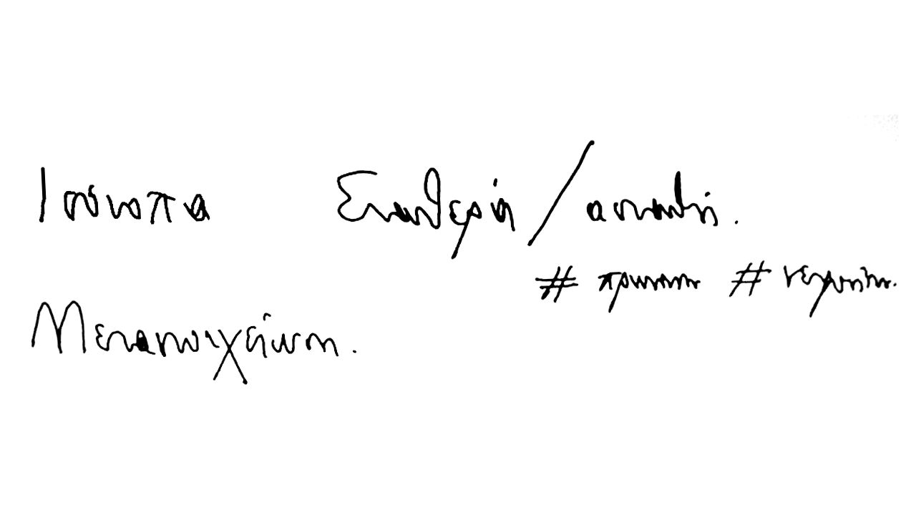

Slide 17
Βιβλιογραφία
Σελίδες: 191-192*, 123-150#, διάλεξη, 70-74^
*Από Λάλια-Καντούρη Μ., Παπαστεφάνου Σ. Γενική και Ανόργανη Χημεία: Αρχές και Εργαστηριακές Ασκήσεις, 2^{η} έκδοση, Εκδόσεις Ζήτη, Θεσασαλονίκη, 2012.
#Από Ταμουτσίδη Ευστ. Γεωργική Χημεία, Β έκδοση, Εκδόσεις Γράμμα, Θεσσαλονίκη, 2008.
!Από Ξένου ΚΔ, Ξένου Ε. Γενική και Ανόργανη Χημεία, Μακεδονικές Εκδόσεις, Θεσασαλονίκη, 2009.
^Από Σημειώσεις Γεωργικής Χημείας, της Δρ. Κιτσιούλη Ειρήνης. Αυτό αφορά μόνον φοιτητές μεγαλύτερων εξαμήνων από το πρώην Τμήμα Φυτικής Παραγωγής.

Slide 18
Διατήρηση Σημειωμάτων
Οποιαδήποτε αναπαραγωγή ή διασκευή του υλικού θα πρέπει να συμπεριλαμβάνει:
το Σημείωμα Αναφοράς
το Σημείωμα Αδειοδότησης
τη Δήλωση Διατήρησης Σημειωμάτων
το Σημείωμα Χρήσης Έργων Τρίτων (εφόσον υπάρχει)
μαζί με τους συνοδευόμενους υπερσυνδέσμους.
ΔΙΑΤΑΡΑΧΕΣ ΦΩΝΗΣ, Ενότητα 0, ΤΜΗΜΑ ΛΟΓΟΘΕΡΑΠΕΙΑΣ, ΤΕΙ ΗΠΕΙΡΟΥ - Ανοιχτά Ακαδημαϊκά Μαθήματα στο ΤΕΙ Ηπείρου

Slide 19
Σημείωμα Αναφοράς
Παπαδόπουλος, Γ. Γεωργική Χημεία. Τεχνολογικό Ίδρυμα Ηπείρου. Διαθέσιμο από:
http://eclass.teiep.gr/courses/DEMO118/

Slide 20
Σημείωμα Αδειοδότησης
Το παρόν υλικό διατίθεται με τους όρους της άδειας χρήσης Creative Commons Αναφορά Δημιουργού-Μη Εμπορική Χρήση-Όχι Παράγωγα Έργα 4.0 Διεθνές [1] ή μεταγενέστερη. Εξαιρούνται τα αυτοτελή έργα τρίτων π.χ. φωτογραφίες, Διαγράμματα κ.λ.π., τα οποία εμπεριέχονται σε αυτό και τα οποία αναφέρονται μαζί με τους όρους χρήσης τους στο «Σημείωμα Χρήσης Έργων Τρίτων».
Ο δικαιούχος μπορεί να παρέχει στον αδειοδόχο ξεχωριστή άδεια να χρησιμοποιεί το έργο για εμπορική χρήση, εφόσον αυτό του ζητηθεί.
[1]
http://creativecommons.org/licenses/by-nc-nd/4.0/deed.el

Slide 21
Τέλος Ενότητας
Επεξεργασία: Αντώνιος Σακελλάριος
Άρτα, 2015

Slide 22
Τέλος Ενότητας
Ώσμωση, ενεργητική και παθητική απορρόφηση ιόντων

